Slide 1
Reunião temática UIP-CPLP Cabo Verde- Mudanças climáticas face aos desafios do Desenvolvimento sustentável” PAINEL 2 Boas práticas: a utilização de novas tecnologias como estratégias para o aumento de capacidade de resiliência face aos efeitos das mudanças climáticas
Praia, 19 de Julho de 2022
M. Celeste Benchimol, PhD
Joint Office (PNUD, UNFPA, UNICEF)

Slide 2
Sumário:
Principais efeitos e desafios globais das mudanças climaticas
Medidas de Mitigação e Adaptação – mudancas climaticas
Tecnologia – aplicada as medidas de adaptação
Tecnologias adaptadas a Mitigação das mudanças climaticas
Algumas recomendações aos países CPLP

Slide 3
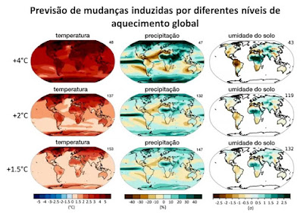
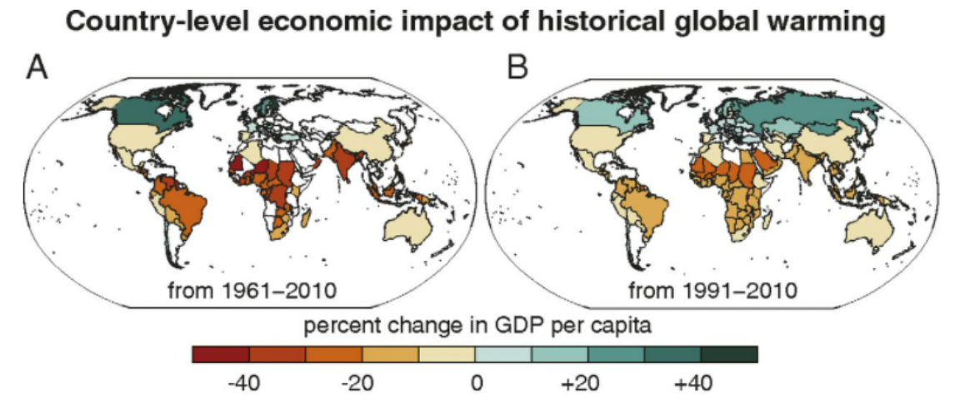
Cenários globais

Slide 4
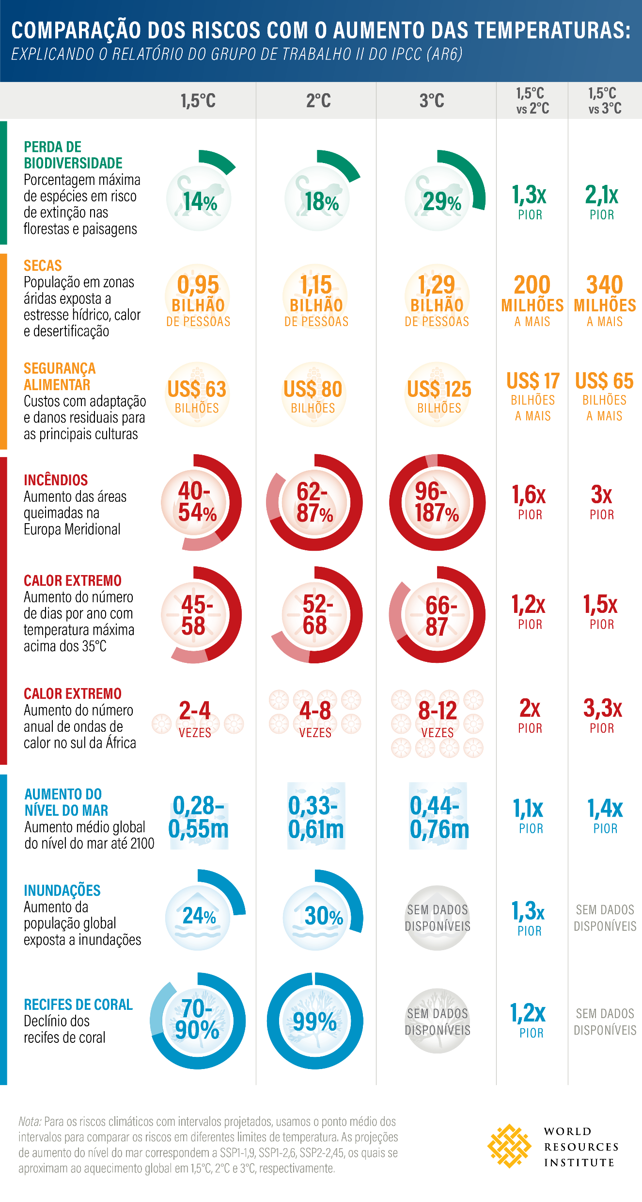
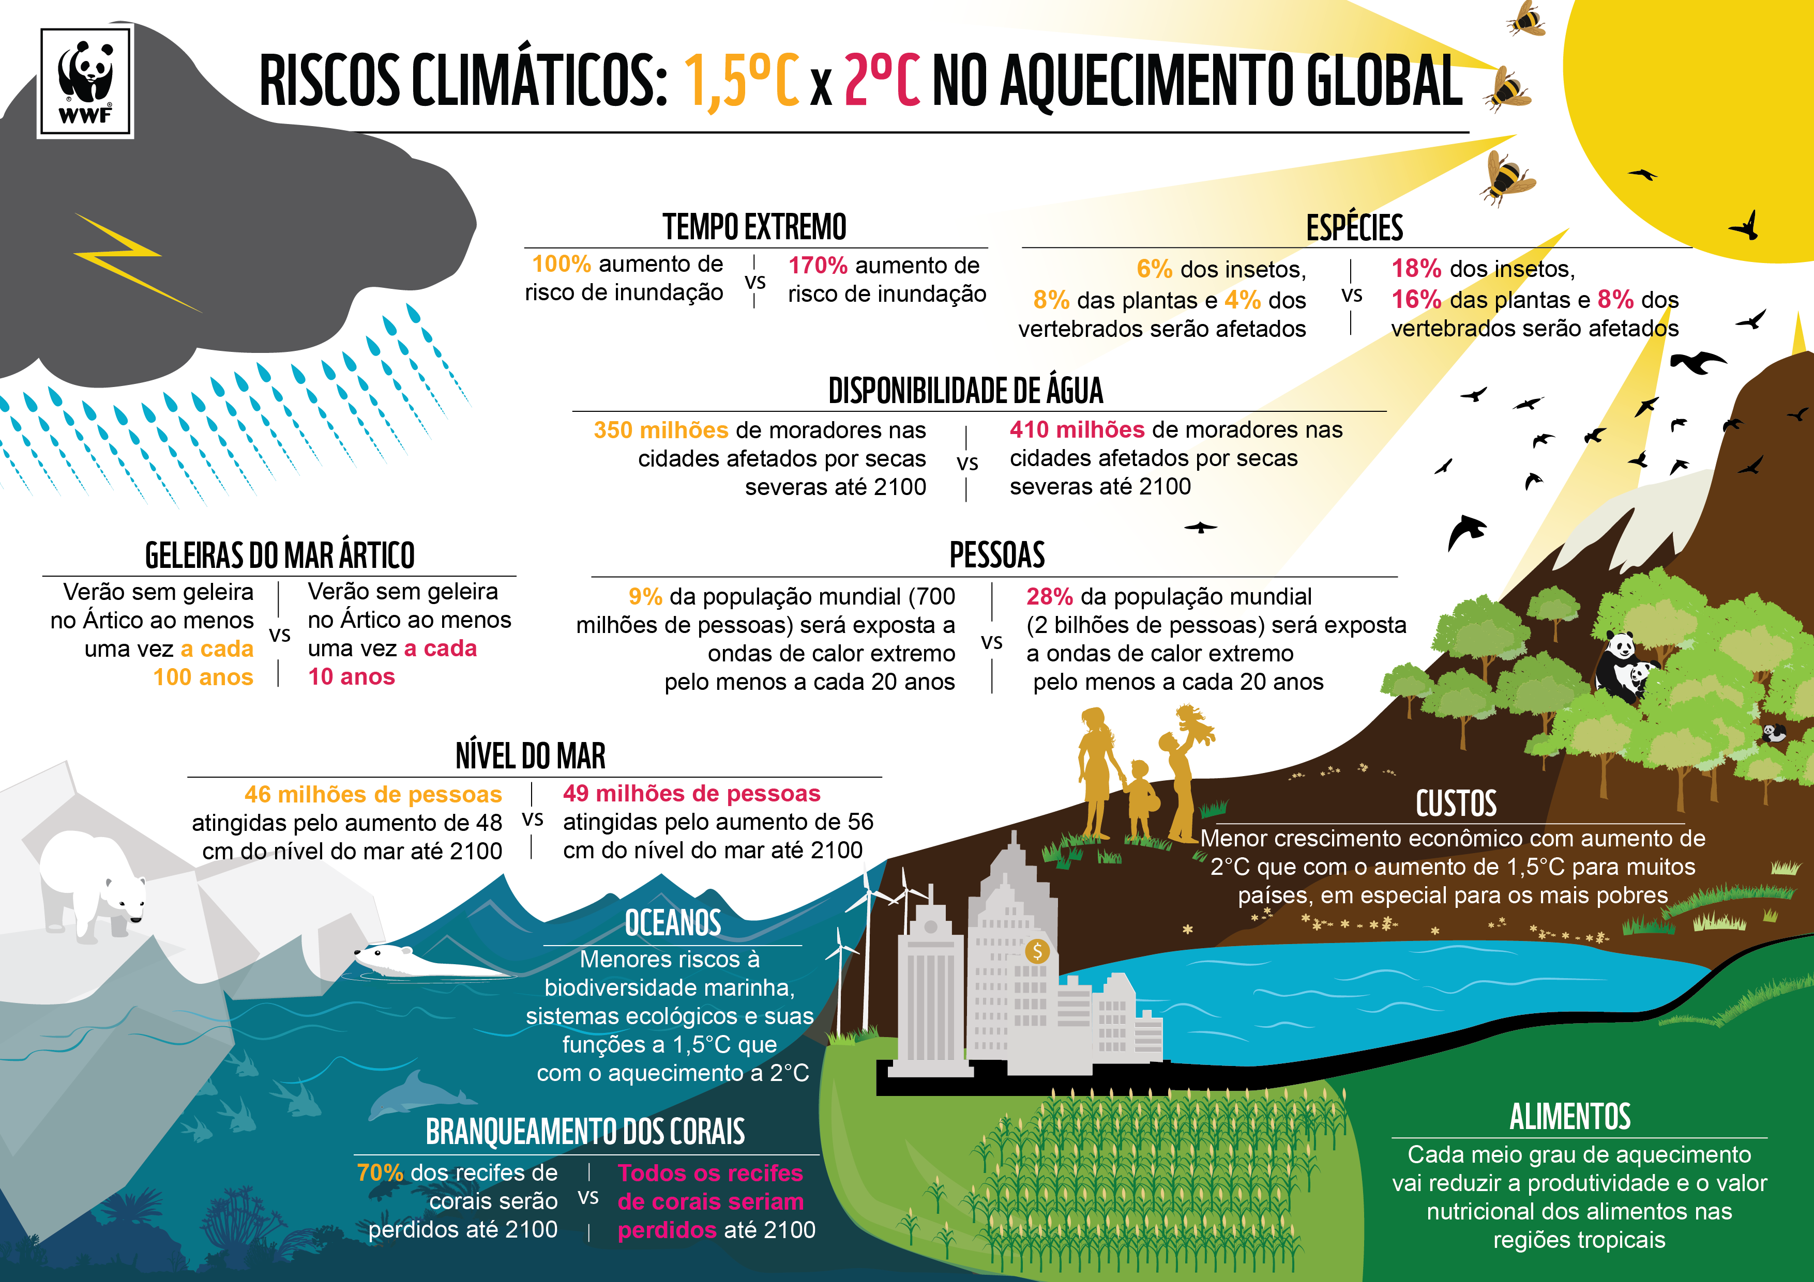
Principais efeitos e impactos das mudancas climaticas

Slide 5
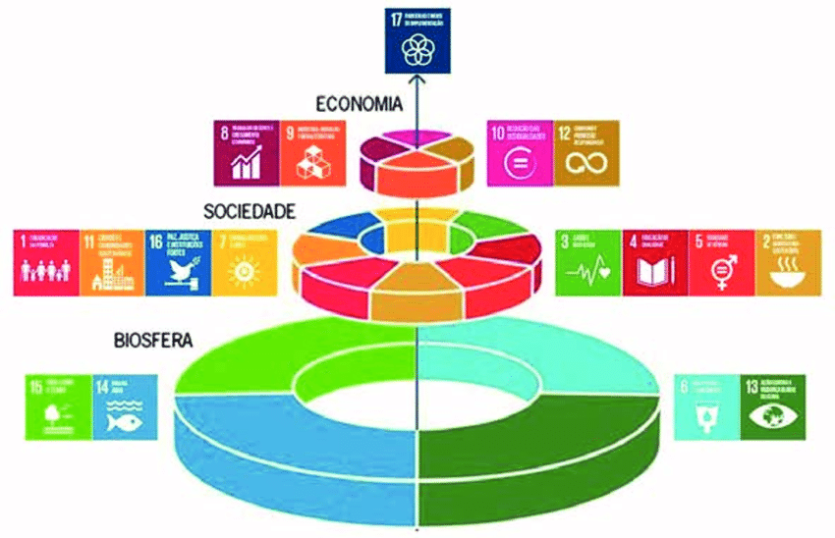

Slide 6
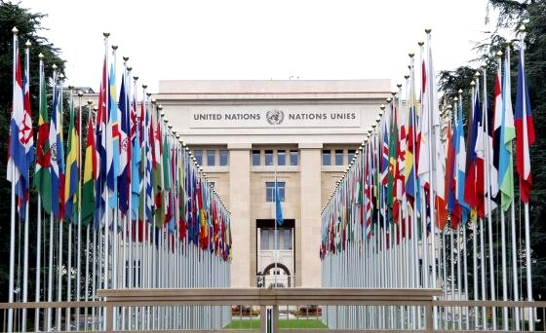
Mudanças climáticas – uma prioridade global
Relatório Brundtland- 1987- Elaborado pela Comissão Mundial sobre o Meio Ambiente e Desenvolvimento
1992- Convençoes de Rio- Agenda 21
Agenda 2030- ODS
Acordo de Paris 2015- NDC
UNFCCC-CoP 26 –actualização NDC 2021) - Glasgow

Slide 7
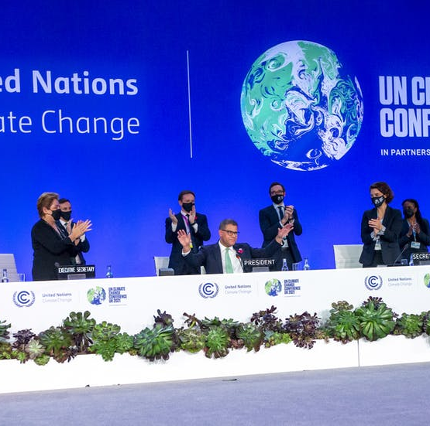
Cop 26 – Principais Recomendações
Redução global das emissões de CO2 em 45% até 2030, em comparação com 2010, e de neutralidade de CO2 até 2050;
NDC nacionais implementados- aumento de Tº ate 1.5ºC;
Regulamentação do mercado de carbono e o comércio de emissões;
Valorização dos ecossistemas- NbS, novas fontes de energia, captura, utilização e armazenamento de carbono;
Abandono do carvão e combustíveis fósseis;
Financiamento a países emergentes;
Justiça climática- Danos climáticos- CoP 27;

Slide 8
Mudancas climáticas: medidas
Adaptação
Mitigação
Respostas aos impactos atuais e potenciais, com objetivo de minimizar possíveis danos e aproveitar as oportunidades potenciais.
Redução na emissão de gases do efeito estufa geradas pelas actividades humanas

Slide 9
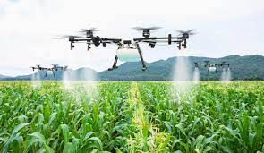
Tecnologias – aplicadas ás medidas de adaptação
Tecnologias digitais
Maior conectividade com menor pegada ecológica – redução dos GEE
Inteligência artificial- uso de Softwares
Segurança alimentar
Controle de emissões de gazes e de poluentes
NbS- Soluções baseadas na Natureza/ Economia verde e Azul
Prevenção e gestão de catástrofes naturais
Agricultura de precisão e pecuária moderna (gestão da água, tipos de irrigação, qualidade de solos, controle de nutrientes, controle de pragas, maior produtividade e menor impacto)

Slide 10
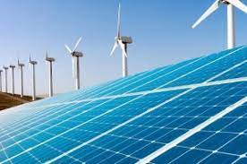
Tecnologias – aplicadas ás medidas de mitigação
Promoção de energias renováveis (sol, vento, hidroelétrica, geotérmica)
Eficiência energética em edifícios e equipamentos – cidades sustentáveis, sector da industria e transportes
Tecnologias de reutilização e resíduos líquidos ( águas residuais) e sólidos

Slide 11
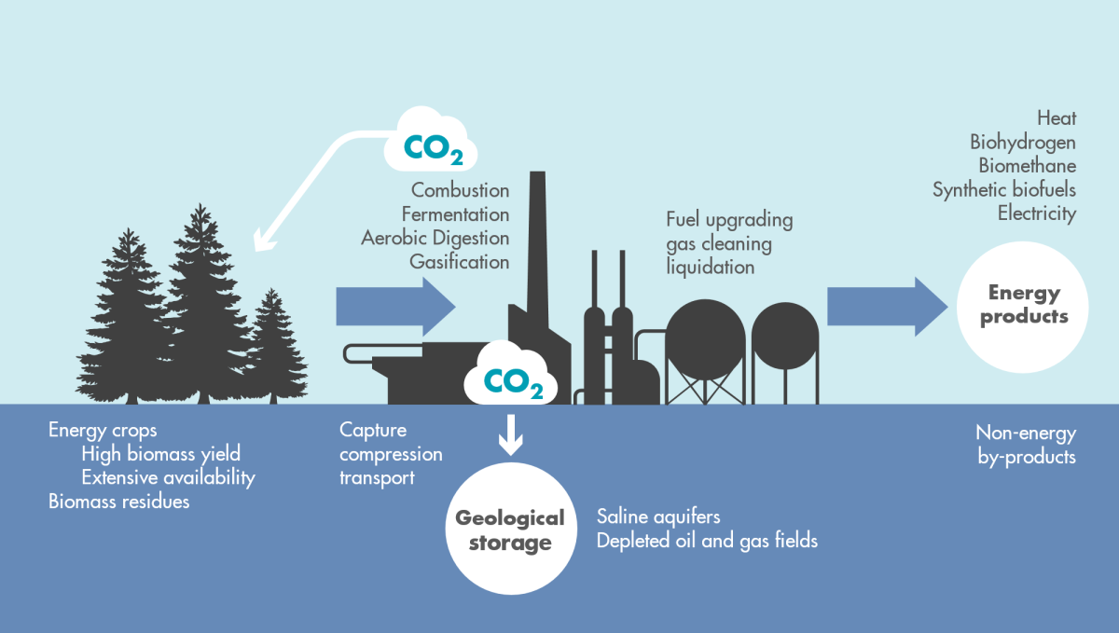
Tecnologias – aplicadas ás medidas de Mitigação
Captura, transporte, armazenamento, usos e transformação do dióxido de carbono mediante tecnologias - CAUC tecnologias de baixas ou nulas emissões de dióxido de carbono (CO2), como as CAUC (CCS/CCUS – Carbon Capture and Storage), 90% emissões Co2 não chegam a atmosfera
Uso de tecnologias limpas na agricultura, industria (normas ISO 1400- normas internacionais sobre gestão ambiental- Sistema de Gestão Ambiental (SGA)

Slide 12
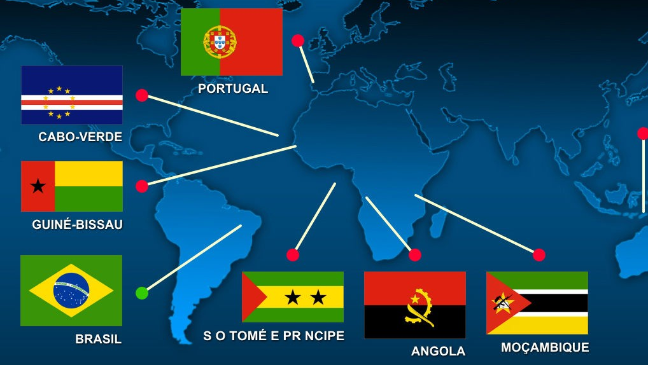
Conclusões e recomendações para uma melhor resiliência
Considerar as mudanças climáticas no Planeamento e orçamento do Estado;
Quadro de governação climática favorável – integrado, inclusivo e multissectorial;
Reforço da capacidade nacional na mobilização e execução de programas climáticos;
Informação e sensibilização das questões das mudanças climáticas acessíveis a todos;

Slide 13
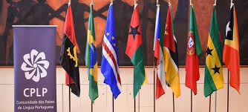
Conclusões e recomendações para uma melhor resiliência
Reforço de cooperação (sul-sul e Norte-Sul) e transferência de tecnologias e de conhecimentos;
Promoção de investigação aplicada: NbS, tecnologias limpas, soluções locais, reciclagem;
Resgate do conhecimento local- promoção de práticas tradicionais amigas do ambiente;
Promoção e participação ativa no mercado de carbono;

Slide 14
“O planeta sobrevive sem nós, considerar as questões ambientais é garantir a permanência humana neste lindo Planeta hoje e amanha!”
MUITO OBRIGADA
Celeste Benchimol, PhD
Departamento da Energia, Ambiente e Mudancas Climaticas
PNUD, UNFP, UNICEF- Cabo Verde
maria.benchimol@cv.jo.un.org

